Slide 1

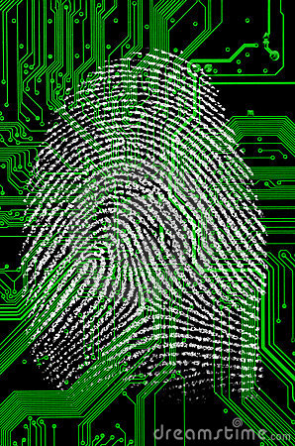
Tools
Web 2.0
Toepassingen voor management assistant
Els Emonds
Liesje Claes
Brenda Beysen
Ilse Hansen
Zuhal Eken
Amélie Nijst
2MAs

Slide 2
Overzicht
Gekende toepassingen
Nieuwe toepassingen
  Symbaloo
  Remember The Milk
  Digg
  Glogster
  TitanPad

Slide 3

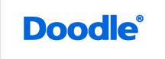

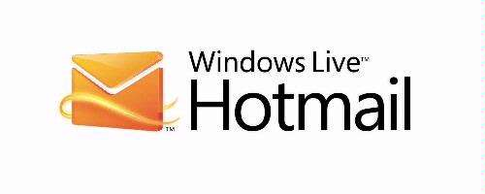

Toepassingen van web 2.0
Welke kennen we al?
  Facebook
  Doodle
  Netlog
  LinkedIn
  Hotmail
  Gmail
  Myspace

Slide 4





Nieuwe toepassingen van web 2.0
Symbaloo
Remember The Milk
Digg
Glogster
TitanPad

Slide 5

Symbaloo (1)
Visuele startpagina
Blokjes met links
Waarom handig?
  Snel en gemakkelijk
  Tijd kost geld

Slide 6
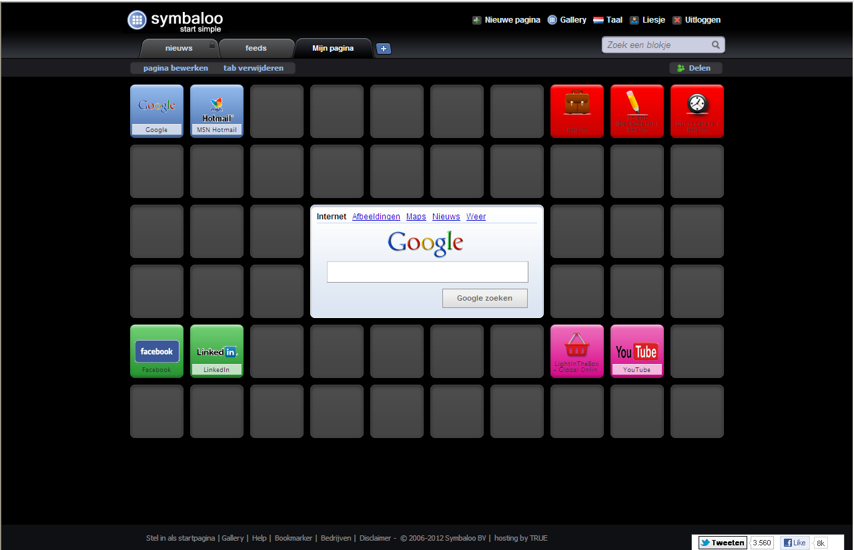
Symbaloo (2)

Slide 7

Remember The Milk (1)
To-do-lijstje
Herinnering aan taken
Als applicatie
Waarom handig?
  Geheugensteuntje

Slide 8
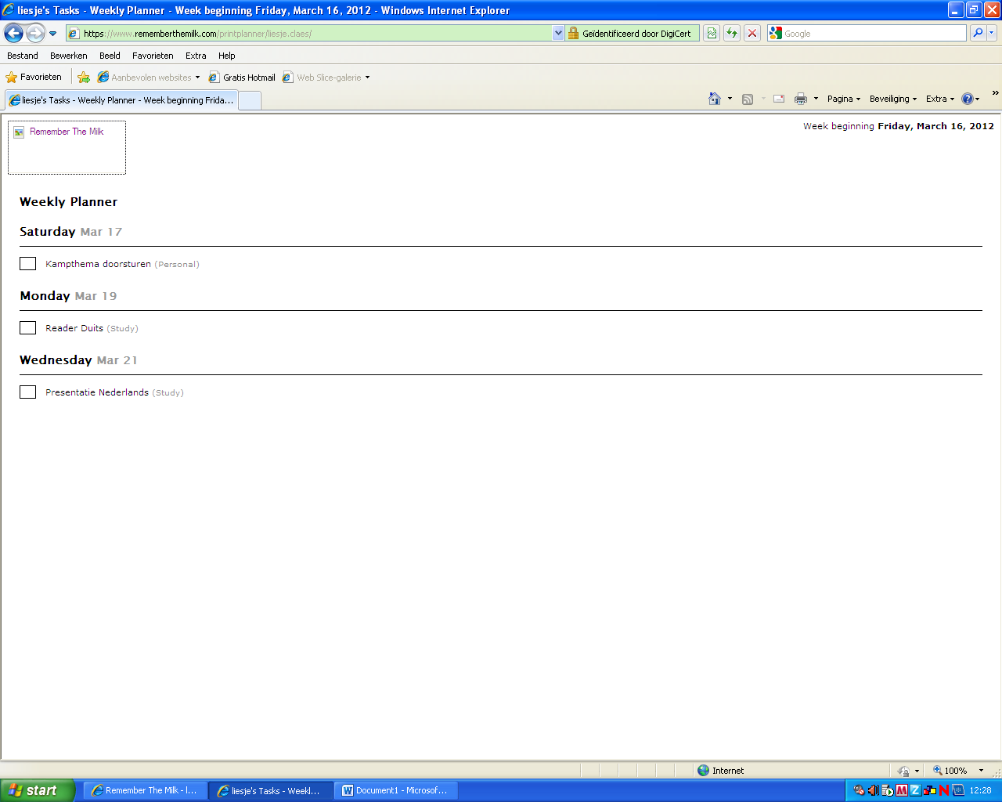
Remember The Milk (2)

Slide 9

Digg (1)
Publicering van artikels
Uiteenlopende onderwerpen
Waarom handig?
  Snel zoeken
  Uitgebreide informatie

Slide 10
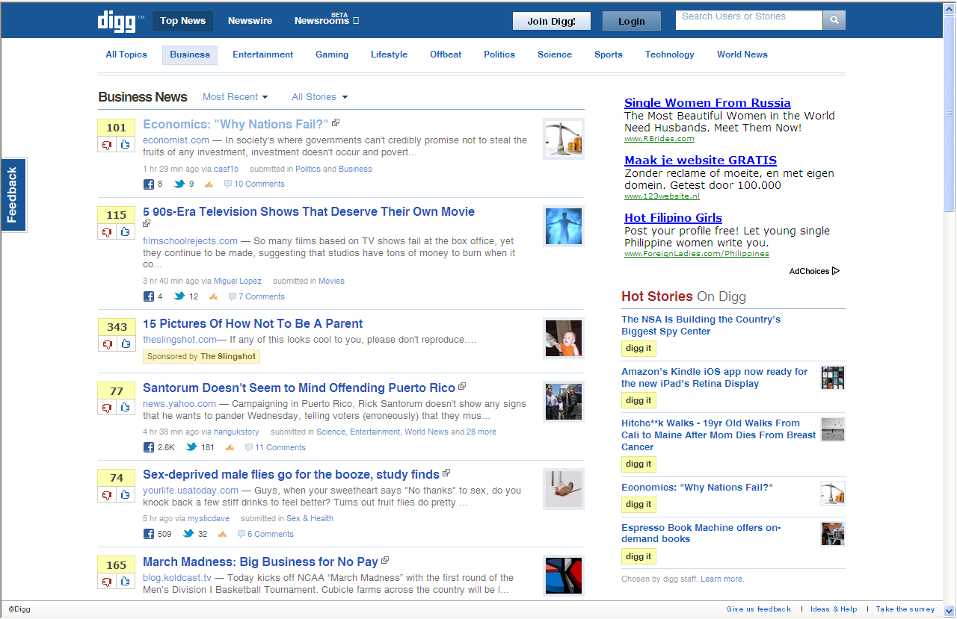
Digg (2)

Slide 11

Glogster (1)
Interactieve posters
Gratis account
Waarom handig?
  Eenvoudig gebruik
  Makkelijk toevoegen video’s en andere media
  Origineel CV
Glogster EDU: schoolgebruik
→ interactieve presentaties
→ gecontroleerde inhoud

Slide 12
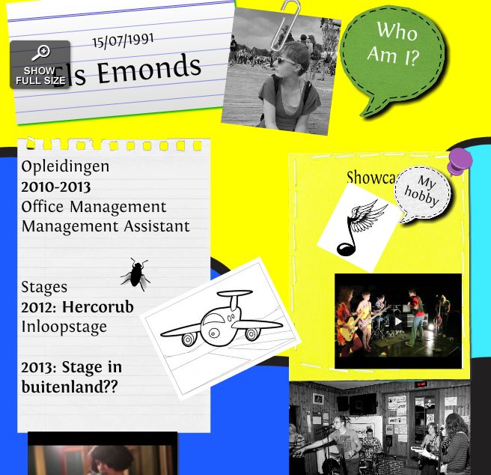
Glogster (2)

Slide 13

TitanPad (1)
Samenwerken aan tekst
Geen account
Verandering onmiddellijk te zien
Waarom handig?
  Niet kunnen samenkomen
  Op afstand werken

Slide 14
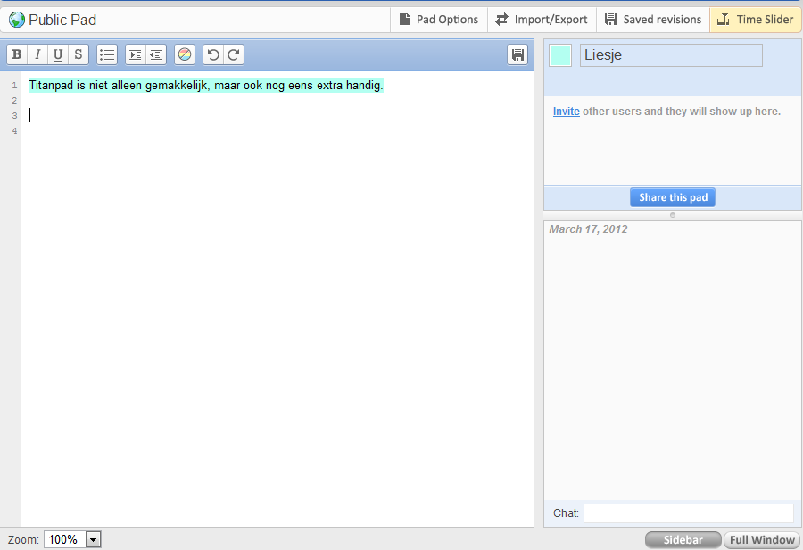
Titanpad (2)

Slide 15
Online presentaties

Slide 16
Overzicht
Voordelen online presentaties
Google Docs
Prezi
Think Free
Slideshare

Slide 17
Voordelen online presentaties (1)
Online beschikbaar
Makkelijk delen met iedereen
→zonder virussen
Online bijwerken
→ realtime
Notes:
/* Style Definitions */ table.MsoNormalTable {mso-style-name:Standaardtabel; mso-tstyle-rowband-size:0; mso-tstyle-colband-size:0; mso-style-noshow:yes; mso-style-priority:99; mso-style-qformat:yes; mso-style-parent:""; mso-padding-alt:0cm 5.4pt 0cm 5.4pt; mso-para-margin:0cm; mso-para-margin-bottom:.0001pt; mso-pagination:widow-orphan; font-size:11.0pt; font-family:"Calibri","sans-serif"; mso-ascii-font-family:Calibri; mso-ascii-theme-font:minor-latin; mso-fareast-font-family:"Times New Roman"; mso-fareast-theme-font:minor-fareast; mso-hansi-font-family:Calibri; mso-hansi-theme-font:minor-latin; mso-bidi-font-family:"Times New Roman"; mso-bidi-theme-font:minor-bidi;}
1) Voordelen online presentaties tegenover klassieke programma’s zoals powerpoint
Online beschikbaar, geen risico dat je je USB-stick vergeet.
Makkelijk delen met iedereen, zonder virussen
Online bijwerken (vaak ook in realtime) door iedereen die toegang heeft tot presentatie
Makkelijk samenwerken
Meer mogelijkheden
Grafisch mooier

Slide 18
Voordelen online presentaties (2)
Makkelijk samenwerken
Meer mogelijkheden
Grafisch mooier

Slide 19
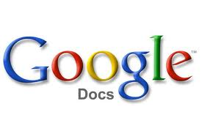
Google Docs (1)
Google account + gratis
Opgemaakte documenten
Spreadsheets
Presentaties
Ook off-line gebruiken (via Google Gears)
Automatische versiegeschiedenis
Notes:
/* Style Definitions */ table.MsoNormalTable {mso-style-name:Standaardtabel; mso-tstyle-rowband-size:0; mso-tstyle-colband-size:0; mso-style-noshow:yes; mso-style-priority:99; mso-style-qformat:yes; mso-style-parent:""; mso-padding-alt:0cm 5.4pt 0cm 5.4pt; mso-para-margin:0cm; mso-para-margin-bottom:.0001pt; mso-pagination:widow-orphan; font-size:11.0pt; font-family:"Calibri","sans-serif"; mso-ascii-font-family:Calibri; mso-ascii-theme-font:minor-latin; mso-fareast-font-family:"Times New Roman"; mso-fareast-theme-font:minor-fareast; mso-hansi-font-family:Calibri; mso-hansi-theme-font:minor-latin; mso-bidi-font-family:"Times New Roman"; mso-bidi-theme-font:minor-bidi;}
2) Google Docs:
· Wat heb je ervoor nodig?
Google Account
· Is het gratis?
ja
· Wat kun je er allemaal mee maken?
opgemaakte document, spreadsheets en presentaties (vergelijkbaar met betaalde programma’s van Microsoft)
· Voordelen:
kan worden gedeeld met andere Google Account-gebruikers
Kan realtime worden bewerkt
Wereldwijd toegankelijk vanaf elke internet-terminal.
Geen back-ups nodig
Maximale bestandsgrootte is een gigabyte
Ook off-line te gebruiken (via Google Gears)
Automatische versiegeschiedenis.
· Nadelen:
Een nadeel is dat niet duidelijk is wat Google met de bewerkte documenten doet. Als de gebruiker ze verwijdert, kan Google ze nog op haar eigen server bewaren, en het is niet duidelijk wie er nog
toegang tot de documenten hebben. Dit kan voor bedrijven een aanleiding zijn om een klassiek pakket te gebruiken.

Slide 20
Google Docs (2)
Nadeel: bewerkte documenten?
Bewaard op server Google
Toegang vertrouwelijke informatie?
→ Bedrijven verkiezen klassiek pakket
Voorbeeld: https://docs.google.com/presentation/d/1i8UEroKFS9aZVlscDd0IBoq6bA_h4riBjpZdyV5Pzk4/edit

Slide 21

Prezi (1)
Account gratis tot 100 Mb
Cloud-based presentaties, verhalen, ideeën delen
Virtueel canvas
Zooming User Interface
Mindmaps
Notes:
/* Style Definitions */ table.MsoNormalTable {mso-style-name:Standaardtabel; mso-tstyle-rowband-size:0; mso-tstyle-colband-size:0; mso-style-noshow:yes; mso-style-priority:99; mso-style-qformat:yes; mso-style-parent:""; mso-padding-alt:0cm 5.4pt 0cm 5.4pt; mso-para-margin:0cm; mso-para-margin-bottom:.0001pt; mso-pagination:widow-orphan; font-size:11.0pt; font-family:"Calibri","sans-serif"; mso-ascii-font-family:Calibri; mso-ascii-theme-font:minor-latin; mso-fareast-font-family:"Times New Roman"; mso-fareast-theme-font:minor-fareast; mso-hansi-font-family:Calibri; mso-hansi-theme-font:minor-latin; mso-bidi-font-family:"Times New Roman"; mso-bidi-theme-font:minor-bidi;}
3) Prezi
· Wat heb je ervoor nodig?
Account registreren op site
· Is het gratis?
er is een gratis versie met beperkte opslagcapaciteit, vanaf 100MB moet je wel betalen
· Wat kun je er allemaal mee maken?
Cloud-based presentaties, verhalen, ideeën delen
Het maakt gebruikt van een virtueel canvas
Maakt gebruik van Zooming User Interface, waarmee je in en uit de presentatie kunt zoomen. Gebruikers kunnen de presentatie weergeven en erdoor navigeren in de 2,5D ruimte op de Z axis.
Mindmaps
· Voordelen:
de Powerpoint killer, want is zeer dynamisch
lineaire en niet-lineaire informatie samenbrengen
brainstormen
gestructureerde presentaties
tekst, afbeeldingen, video’s en andere media kunnen erin geplaatst worden
Men kan vooraf een bepaald pad aangeven dat de gebruiker moet volgen, of de gebruiker hierin vrij laten.
Prezi Desktop: offline werken
Prezi Meeting: 10 mensen kunnen dit bewerken in realtime
Prezi Viewer voor iPad
· Nadelen:
Gebruikers worden misselijk van al dat inzoomen
(teveel visuele stimulatie)
Gebrek aan lettertypes en kleuropties

Slide 22
Prezi (2)
Voordelen:
  - “Powerpoint killer” → interactief en toevoegen media
  lineaire en niet-lineaire informatie
  Prezi Desktop, Meeting en iPad Viewer

Slide 23
Prezi (3)
Nadelen:
Gebruikers misselijk → teveel inzoomen
Gebrek lettertypes en kleuropties
Voorbeeld: www.prezi.com/ivk9k4boykm_/wat-is-een-prezi/
Link: www.prezi.com

Slide 24

Think Free
Gratis
Benodigdheden:
  Een Think Free-account OF een Google-account
  Java (JRE)
Mogelijkheden
  Documenten maken
  Presentaties maken
  Html maken

Slide 25
Think free (2)
De programma’s lijken heel veel op die van MS Office
Voordelen
Gratis registratie
Werkt bij elke webbrowser en bij elk platform
1GB gratis online opslagruimte
MS compatibele documenten maken zonder de software te installeren
Alles delen met de wereld

Slide 26
Social Bookmarking

Slide 27
Bladwijzers
Bladwijzers opslaan en deze overal beschikbaar hebben

Slide 28
Favorieten bekend maken
Favorieten eerst online opslaan
Favorieten delen met anderen
Aan de hand van favorieten krijgt men suggesties van mogelijk interessante sites

Slide 29

Delicious
Web 2.0-community
favoriete bookmarks opslaan + delen
efficiënte zoekmachine
ongewenste websites en advertenties gefilterd

Slide 30
Delicious
Ook markeren als ‘privé’
Opgeslagen sites: sleutelwoorden (tags)
→ niet-hiërarchische classificatie
→ folksonomy

Slide 31

Diigo
Toolbar: delen van website bookmarken, highlighten of notitie toevoegen
Indelen in categorieën
RSS-feeds

Slide 32
Folksonomy
Voorzien van tags
= trefwoorden
Tags goed bruikbaar
Aansluiten op taalgebruik van publiek

Slide 33
Openbaar
Bookmarks zijn openbaar
→ sociale dimensie
Alternatief voor zoekmachines
  Gebruiker is basis
  Resultaat: relevante informatie

